Slide 1
第9章 线性系统状态空间分析
9.1 引言
9.2 线性系统状态空间基础
9.3 线性系统的状态可控性与状态可观性
9.4 线性系统稳定性分析
9.5 综合实例及MATLAB/SIMULINK应用
习题

Slide 2
内容提要
在经典控制论中，常用高阶微分方程或传递函数来描述一个线性定常系统的运动规律，而微分方程或传递函数只能用于描述系统输入与输出之间的关系，不能描述系统内部的结构及其状态变量。
从经典控制论发展而来的现代控制论采用状态空间法来分析系统，用一组状态变量的一阶微分方程组作为系统的数学模型，它可反映出系统全部独立变量的变化情况，从而能同时确定系统的全部内部运动状态。
通过本章，读者对线性系统状态空间的基础知识和分析方法有一个全面的认识，并熟练使用MATLAB进行状态空间分析。

Slide 3
9.2 线性系统状态空间基础
状态空间基本概念
1．状态
2．状态变量
3．状态向量
4．状态空间
5．状态方程
6．输出方程
7．状态空间表达式
状态空间描述具有以下特点：
（1）状态空间描述考虑到了“输入-状态-输出”这一过程，考虑到了被经典控制理论的“输入-输出”描述所忽略的状态，因此它揭示了问题的本质，即输入引起状态的变化，而状态决定了输出。
（2）输入引起的状态变化是一个运动过程，数学上表现为向量微分方程，即状态方程。状态决定输出是一个变换过程，数学上表现为变换方程，即代数方程。
（3）系统的状态变量个数等于系统的阶数，一个 阶系统的状态变量个数为 。
（4）对于给定的系统，状态变量的选择不唯一，状态变量的线性变换结果也可以作为状态变量。
（5）一般来说，状态变量不一定是物理上可测量或可观察的量，但从便于构造控制系统来说，把状态变量选为可测量或可观察的量更合适。

Slide 4
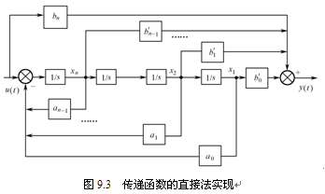
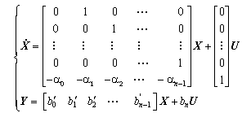
9.2.2 状态空间实现
状态空间直接实现法
状态空间串联实现法

Slide 5
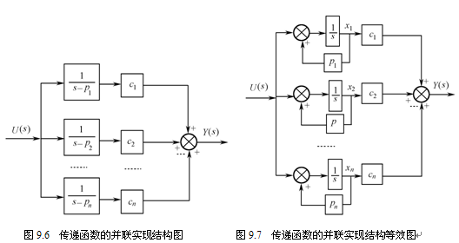
9.2.2.3 状态空间并联实现法

Slide 6
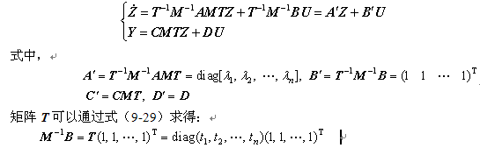
9.2.3 状态空间的标准型
虽然通过非奇异的线性变换可以求出无数种系统的动态方程，但是有几种标准型特别有用，如可控标准型、可观标准型、对角标准型和约当标准型。
9.2.3.1 对角标准型

Slide 7
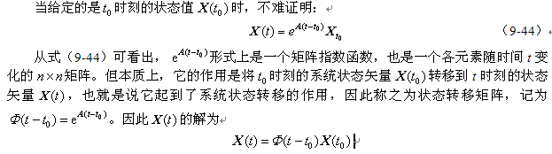
9.2.4 状态方程求解

Slide 8
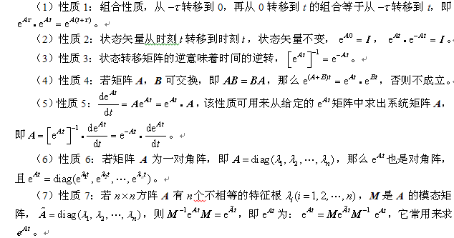
9.2.4.2 矩阵指数的性质及求法

Slide 9
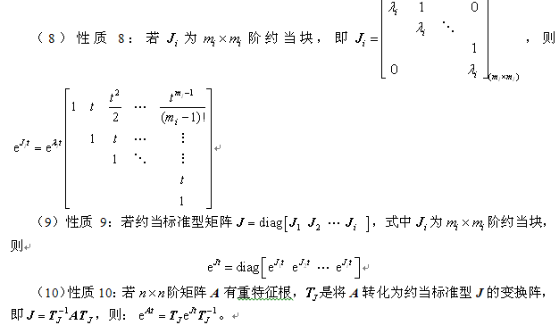
矩阵指数的性质及求法（续）

Slide 10
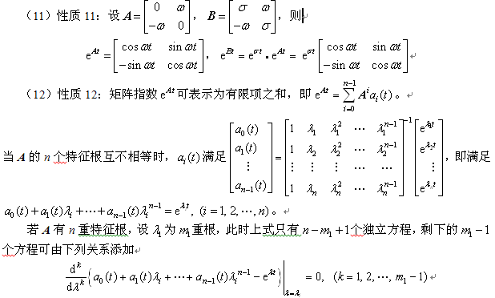
矩阵指数的性质及求法（续）

Slide 11
MATLAB中状态空间标准型的实现
MATLAB提供了以下两个函数，可用于状态空间标准型的实现，下面分别进行介绍。
1．将系统直接转化为对角型的函数canon ()
MATLAB提供了函数canon( )可以将系统直接转化为对角型，其常用的调用格式为：
[As, Bs, Cs, Ds, Ts]=canon(A, B, C, D, 'mod')
其中，A、B、C和D是变换前系统的状态空间实现，参数‘'mod'’表示转化成对角型，As、Bs、Cs和Ds是变换后的对角型，Ts表示所作的线性变换。
2．进行状态空间表达式的线性变换的函数ss2ss ()
MATLAB还提供了函数ss2ss()，可以进行状态空间表达式的线性变换，其常用的调用格式为：
[A1,B1,C1,D1]=ss2ss(A,B,C,D,T)
其中，T为变换矩阵。注意变换方程为X1=TX，而不是常见的X=TX1，因此要与用户习惯的变换方程一致，必须用T的逆代入上式，即：[A1,B1,C1,D1]=ss2ss(A,B,C,D,inv(T))

Slide 12
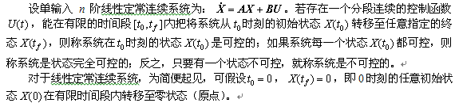

9.3 线性系统的状态可控性与状态可观性
状态可控性
可控的判据

Slide 13
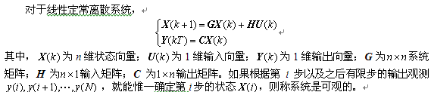

9.3.2 状态可观性
状态可观性
可观的判据

Slide 14
9.3.5 MATLAB在可控和可观标准型中的应用
MATLAB提供了以下4个用于可控和可观标准型的相关应用，下面分别进行介绍。
1．求取系统可控判别矩阵的函数ctrb()
求系统可控判别矩阵M=[B, AB, A²B ...]的函数ctrb(A, B)，其常用的调用格式为：
M= ctrb(A , B)
结合求M秩的函数rank(M)，从而判断系统的能控性。
2．求取系统可观判别矩阵的函数obsv()
求系统可观判别矩阵N=[C, CA, C A²,…]的函数obsv (A, C)，其常用的调用格式为：
N= obsv (A, C)
结合求N秩的函数rank(N)，从而判断系统的能观性。
3．系统进行能控性分解的函数ctrbf ()
当系统能控性矩阵的秩小于系统的维数n时，可以使用函数ctrbf( )对线性系统进行能控性分解，其常用的调用格式为：
[Ac,Bc,Cc]=ctrbf(A,B,C)
其中，A、B和C是变换前系统矩阵，Ac、Bc和Cc是能控性分解后的矩阵。
4．系统进行能观测性分解的函数obsvf()
当系统能观测性矩阵的秩小于系统的维数n时，可以使用函数obsvf ( )对线性系统进行能观测性分解，其常用的调用格式为：
[Ao,Bo,Co]= obsvf (A,B,C)
其中，A、B和C是变换前系统矩阵，Ao、Bo和Co是能观测性分解后的矩阵。

Slide 15
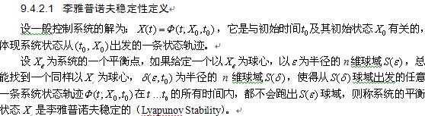
9.4 线性系统稳定性分析

Slide 16
9.4.3 MATLAB/Simulink在李雅普诺夫稳定性分析中的应用
在MATLAB控制工具箱中，提供了求解李雅普诺夫方程的函数lyap( )、lyap2( )和dlyap( )，函数常用的调用格式如下：
P=lyap(A, Q)，其中输入参数A是已知系统的状态矩阵，Q是给定的正定对称矩阵，输出量P是李雅普诺夫方程 的解，即正定实对称矩阵P。
P=lyap2(A, Q)，其中输入参数A是已知系统的状态矩阵，Q是给定的正定对称矩阵，输出量P是李雅普诺夫方程 的解，即正定实对称矩阵P。lyap2( )采用特征值分解法求解李雅普诺夫方程，其运算速度比lyap( )快很多。
对于离散系统，相应的函数为P=dlyap(A, Q)，参数的含义与连续系统的类似

